Slide 1

单摆实验研究
物理实验（一）

Slide 2
一、实验目的
用单摆测定当地的重力加速度

Slide 3
二、实验原理
当单摆角很小时 (α<5°)，单摆的运动为简谐运动，单摆周期T
l
设计一个单摆，通过测量单摆摆线长度l和摆动周期T，可计算重力加速度g。
m
设计提示：
1、当摆角较大时，简谐近似失效，需研究摆球运动的非线性。
2、摆线长度设计需要考虑什么？请在报告中阐述摆长的设计考虑；
3、由于单摆的周期值较小，如何控制由于周期测量引入的不确定度。

Slide 4
三、实验仪器
长约1m的无弹力细线一根，毫米刻度尺，小球，手机（装有phyphox软件）

Slide 5
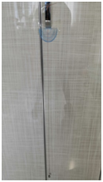
四、实验内容与步骤/4.1、传统单摆实验
（1）设计一个单摆，摆角(α<5°)较小的情况下，进行多次测量（不少于5次）
测量次数 | 摆长l (mm) | 50T (s) | T (s) | g （m/s² )
1 | 930mm | 65.
2
3
4
5
（2）不确定度评估

Slide 6
不确定度评估
测量次数 |  | π | l m | 50T | T s | T _{平均} |  |  | g m/s²
1 | 4 | 3.141593 | 0.935 | 97.68 | 1.9536 | 1.94412 | 0.00948 | 8.98704E-05 | 9.671638
2 | 4 | 3.141593 | 0.935 | 96.65 | 1.933 | 1.94412 | -0.01112 | 0.000123654 | 9.878878
3 | 4 | 3.141593 | 0.935 | 97.05 | 1.941 | 1.94412 | -0.00312 | 9.7344E-06 | 9.797613
4 | 4 | 3.141593 | 0.935 | 97.56 | 1.9512 | 1.94412 | 0.00708 | 5.01264E-05 | 9.695445
5 | 4 | 3.141593 | 0.935 | 97 | 1.94 | 1.94412 | -0.00412 | 1.69744E-05 | 9.807716
6 | 4 | 3.141593 | 0.935 | 97.19 | 1.9438 | 1.94412 | -0.00032 | 1.024E-07 | 9.769406
7 | 4 | 3.141593 | 0.935 | 97.55 | 1.951 | 1.94412 | 0.00688 | 4.73344E-05 | 9.697433
8 | 4 | 3.141593 | 0.935 | 97.4 | 1.948 | 1.94412 | 0.00388 | 1.50544E-05 | 9.727325
9 | 4 | 3.141593 | 0.935 | 96.86 | 1.9372 | 1.94412 | -0.00692 | 4.78864E-05 | 9.836088
10 | 4 | 3.141593 | 0.935 | 97.12 | 1.9424 | 1.94412 | -0.00172 | 2.9584E-06 | 9.783494
 |  |  |  |  |  |  |  | 0.000403696 | g平均
 |  |  |  | T平均 | 1.94412 |  |  | 4.48551E-06 | 9.766504
 |  |  |  |  |  |  |  | 0.002117903
摆长是单次测量，不计A类；卷尺的仪器误差1mm

Slide 7
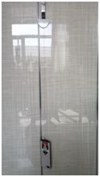
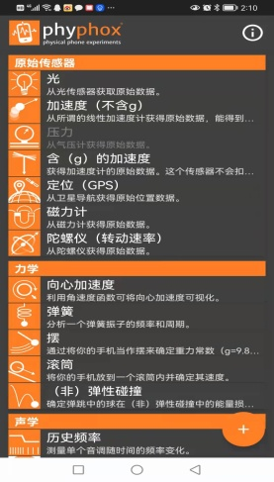
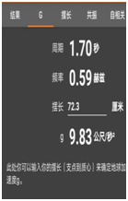
四、实验内容与步骤/4.2、手机摆实验
(1)、下载并安装phyphox软件
(2)、将细绳一端固定在竖直墙面上，
另一端固定在手机上，让手机面与墙
面平行，做成一个摆。
(3)、打开软件，下拉菜单找到
mechanics下的Pendulum，让手机偏离平衡位置一个小角度，点击运行按钮，放手后，软件会根据陀螺仪测量的数据自动记录单摆的周期和频率。
phyphox软件中，G栏目中可以输入摆长，系统会自动计算重力加速度g；Length栏目中，默认g值为9.81 m/s²，系统会自动计算摆长。注意：测量摆长时，从悬点的位置到手机的中心

Slide 8
四、实验内容与步骤/4.2、手机摆实验
当单摆角很小时 (α<5°)，多次测量单摆周期T（不少于5次）
测量次数 | 摆长l(mm) | 周期T（s） | 频率（Hz） | g（m/s² )
1
2
3
4
5
注意：摆长是从悬点的位置测量到手机的中心
（2）不确定度评估

Slide 9

五.数据处理及思考题
5.1、 数据处理要求
1、计算当地重力加速度g、评估不确定度
5.2 、结果表述及总结
5.3、思考题
1、讨论减少不确定度的可行方法
2、利用phyphox软件的功能设计一个单摆相关的实验

Slide 10
六.选做实验
6.1 研究单摆周期与摆长的关系
摆角较小时，根据公式，单摆的周期与摆长的平方根成正比。设计实验方法验证这一关系，同时思考小球质量、初始振幅对测量结果的影响。
需测量的数据：摆长不同时单摆的的周期
要求：至少更换8次摆长。用excel或origin进行数据拟合画图；取重力加速度的值为9.8N/Kg，将拟合曲线与把摆长代入公式得到的曲线放在一个图里进行对比并求误差。

Slide 11
六.选做实验
6.2、单摆的非简谐运动
当摆角较大（大于10度）时，简谐近似条件不再适用，单摆的运动为非简谐运动。通过逐渐增大摆角，测量单摆的周期并与简谐近似的结果比较，验证单摆做简谐运动的极限条件。
需测量的数据：摆角不同时单摆的周期
要求：每隔5度测量一次周期T，至80度。利用简谐振动的公式计算简谐振动的周期T0，画出T/T0随摆角的变化曲线。

Slide 12
Thank You !
更多资源：http://wlsyzhao.ys168.com/

